Slide 1
STANDAR BIAYA KELUARAN
(SUB-OUTPUT PENELITIAN)
Direktorat Riset dan Pengabdian Masyarakat
Direktorat Jenderal Penguatan Riset dan Pengembangan
BATAM, 8 Mei 2017

Slide 2
SISTEMATIKA
1
Pengertian
2
Implementasi PMK 106/2016
Standar Biaya Keluaran – Sub-output Penelitian

Slide 3
PENGERTIAN
Standar Biaya Keluaran (SBK): Besaran biaya yang ditetapkan untuk
menghasilkan keluaran (output)/
sub keluaran (sub output)
SBK yang berlaku untuk beberapa/seluruh Kementerian Negara/ Lembaga
a. Sub Keluaran (Sub Output) Perencanaan, Pemeriksaan, Pendidikan, dan Pelatihan;
b. Sub Keluaran (Sub Output) Penelitian.
Peraturan Menteri Keuangan Nomor 106/PMK.02/2016
SBK
SBK yang berlaku untuk satu Kementerian Negara/ Lembaga tertentu
Batas tertinggi yang besarannya tidak dapat dilampaui dalam penyusunan rencana kerja dan anggaran Kementerian Negara/Lembaga Tahun Anggaran 2017

Slide 4
SBK (OUTPUT PENELITIAN)
Kelompok Standar Biaya Keluaran :
SBK Riset Pembinaan / Kapasitas
SBK Riset Dasar
SBK Riset Terapan
SBK Riset Pengembangan

Slide 5
SBK (OUTPUT PENELITIAN)
I. SBK Riset Pembinaan/Kapasitas
# Pembinaan dan mengarahkan para peneliti pemula
# Menghasilkan → Laporan Final (Luaran Wajib)
# Tindak lanjut → Artikel dalam Jurnal:
- Nas tidak terakreditasi = Max Rp. 3 Jt
- Nas terakreditasi = Max Rp. 10 Jt
- Regional/Int’l tidak terindeks = Max Rp.15 Jt

Slide 6
SBK (OUTPUT PENELITIAN)
II. SBK Riset Dasar
# Untuk memperoleh temuan baru atau pengembangan iptek
# Tahapan:
- Penentuan asumsi dan hukum dasar
- Formulasi konsep dan/atau aplikasi formulasi
- Pembuktian konsep fungsi dan/atau karakteristik secara
analitis dan eksperimental
- Laporan kegiatan komprehensif (Luaran Wajib)

Slide 7
SBK (OUTPUT PENELITIAN)
Lanjutan (SBK Riset Dasar):
# Bidang Fokus Riset Dasar:
- Pangan-Pertanian
- Energi-EBT
- Kesehatan-Obat
- Transportasi
- Teknologi Informasi dan Komunikasi (TIK)
- Hankam
- Material Maju
- Kemaritiman
- Kebencanaan
- SosHum, Seni Budaya, Pendidikan Desk Study DN
- SosHum, Seni Budaya, Pendidikan Desk Study LN
- SosHum, Seni Budaya, Pendidikan Penelitian Lapangan DN (Kecil) = 5 lokasi DN
- SosHum, Seni Budaya, Pendidikan Penelitian Lapangan DN (Menengah)= >5 - 10 lokasi DN
- SosHum, Seni Budaya, Pendidikan Penelitian Lapangan DN (Besar) = >10 lokasi DN
- SosHum, Seni Budaya, Pendidikan Penelitian Lapangan LN = Obyek LN

Slide 8
SBK (OUTPUT PENELITIAN)
III. SBK Riset Terapan
# Untuk memperoleh prototipe dan pengembangan atau rekomen-
dasi kebijakan/konsep/model sehingga mendapatkan nilai tambah
# Tahapan:
- Validasi komponen/subsistem dalam lingkungan laboratorium
- Validasi komponen/subsistem dalam lingkungan yang relevan
- Demonstrasi model atau prototipe sistem/subsistem dalam
lingkungan yang relevan
- Laporan kegiatan komprehensif (Luaran Wajib)

Slide 9
SBK (OUTPUT PENELITIAN)
Lanjutan (SBK Riset Terapan):
# Bidang Fokus Riset Terapan:
- Pangan-Pertanian
- Energi-EBT
- Kesehatan-Obat
- Transportasi
- Teknologi Informasi dan Komunikasi (TIK)
- Hankam
- Material Maju
- Kemaritiman
- Kebencanaan
- SosHum, Seni Budaya, Pendidikan Desk Study DN
- SosHum, Seni Budaya, Pendidikan Desk Study LN
- SosHum, Seni Budaya, Pendidikan Penelitian Lapangan DN (Kecil) = 5 lokasi DN
- SosHum, Seni Budaya, Pendidikan Penelitian Lapangan DN (Menengah)= >5 - 10 lokasi DN
- SosHum, Seni Budaya, Pendidikan Penelitian Lapangan DN (Besar) = >10 lokasi DN
- SosHum, Seni Budaya, Pendidikan Penelitian Lapangan LN = Obyek LN

Slide 10
SBK (OUTPUT PENELITIAN)
IV. SBK Riset Pengembangan
# Untuk memperoleh prototip laik industri atau pengujian
model dan konsep
# Tahapan:
- Demonstrasi prototip sistem dalam lingkungan sebenarnya
- Sistem benar-benar teruji/terbukti melalui keberhasilan
pengoperasian
- Laporan kegiatan komprehensif (Luaran Wajib)

Slide 11
SBK (OUTPUT PENELITIAN)
Lanjutan (SBK Riset Pengembangan):
# Bidang Fokus Riset Pengembangan:
- Pangan-Pertanian
- Energi-EBT
- Kesehatan-Obat
- Transportasi
- Teknologi Informasi dan Komunikasi (TIK)
- Hankam
- Material Maju
- Kemaritiman
- Kebencanaan
- SosHum, Seni Budaya, Pendidikan

Slide 12
SBK (OUTPUT PENELITIAN)
SBK Riset
Dasar, Terapan, Pengembangan
(Bidang Fokus tertentu)
↓
DAPAT TAMBAHAN BIAYA (Hal 23-28)
BESARAN TAMBAHAN BIAYA (Hal 28-30)

Slide 13
SBK (OUTPUT PENELITIAN)
Alokasi SBK dan tambahan biaya, didasarkan atas:
a. Ketersediaan alokasi anggaran
b. Prakiraan penilaan proposal:
- Grade A = 100%
- Grade B = 75%
- Grade C = 60%

Slide 14
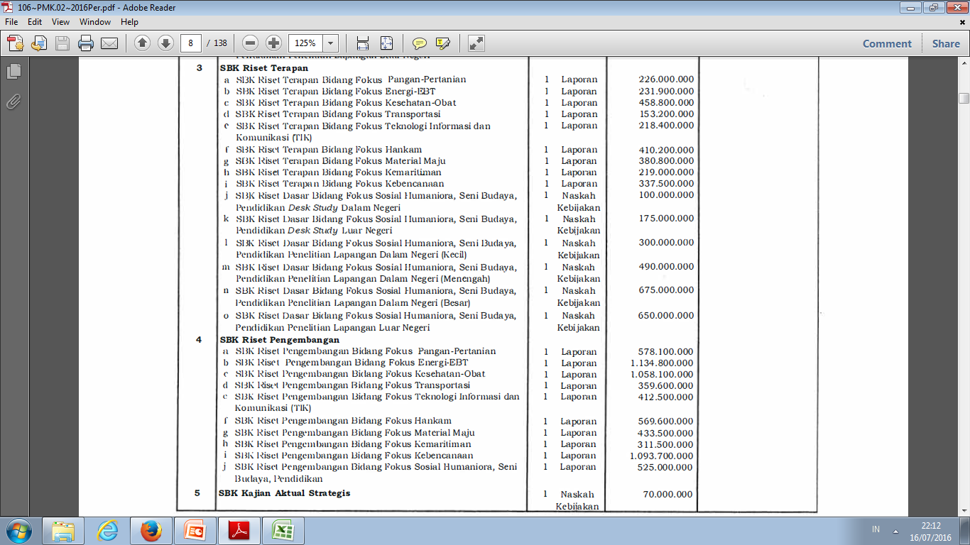
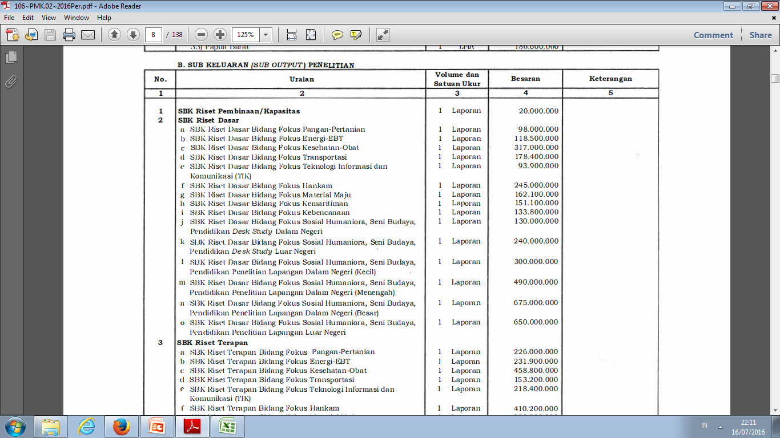
BESARAN SBK 2017 – SUB OUTPUT PENELITIAN
TABEL BIAYA DASAR PENELITIAN
Merupakan biaya penelitian maksimal ber- dasarkan jenis dan bidang fokus penelitian
Pendanaan disesuaikan dengan ketersediaan alokasi anggaran

Slide 15

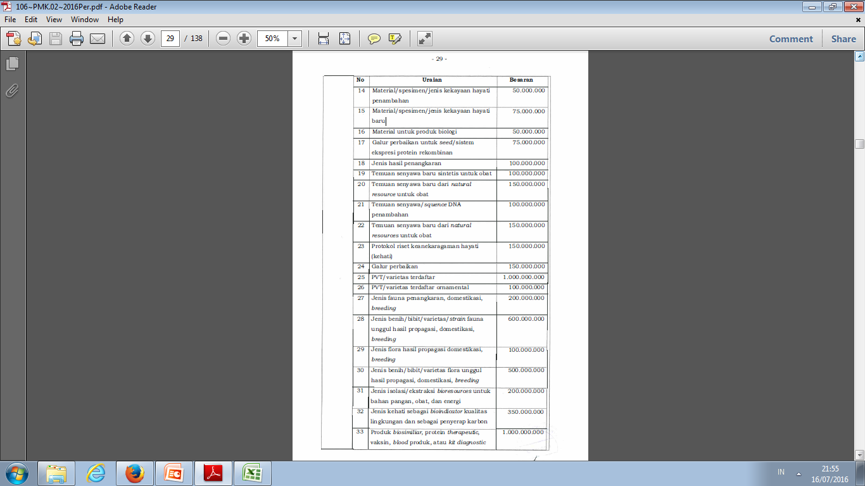


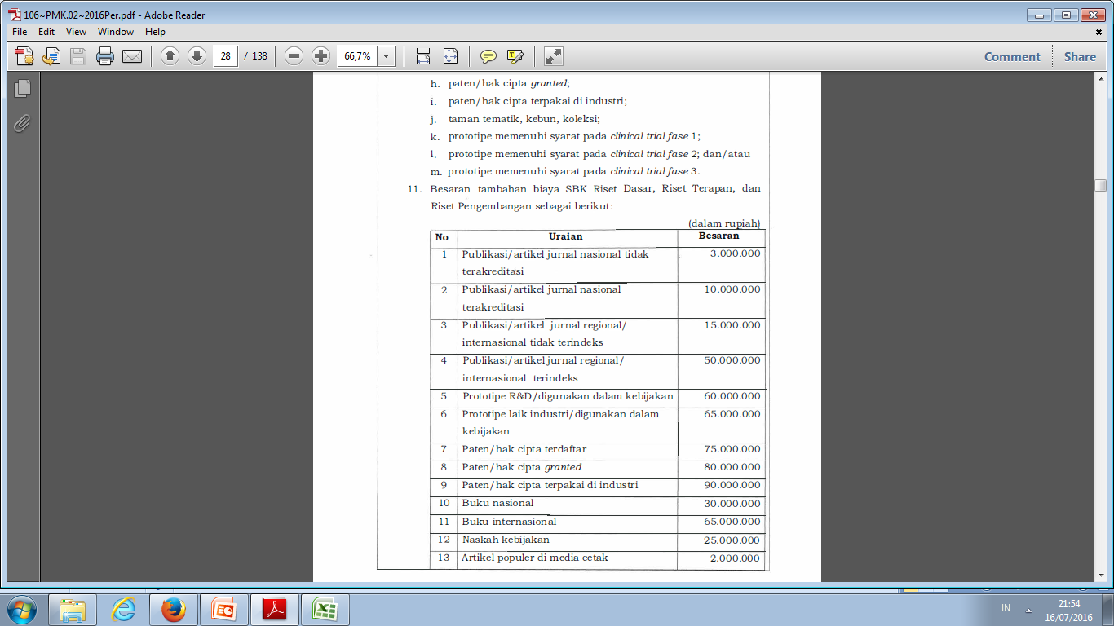



BESARAN SBK 2017 - SUB OUTPUT PENELITIAN
BIAYA TAMBAHAN
Merupakan biaya tambahan maksimal yang dapat diberikan untuk mencapai target ouput (sebagaimana pada tabel berikut)

Slide 16
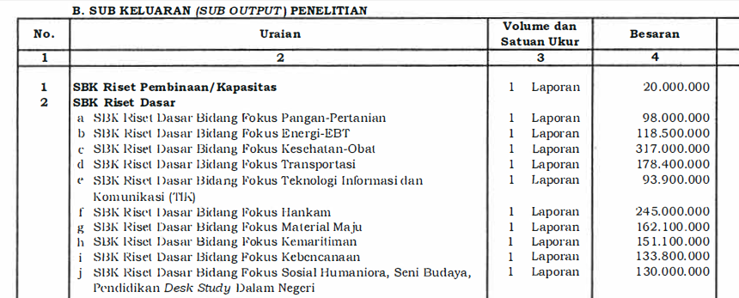
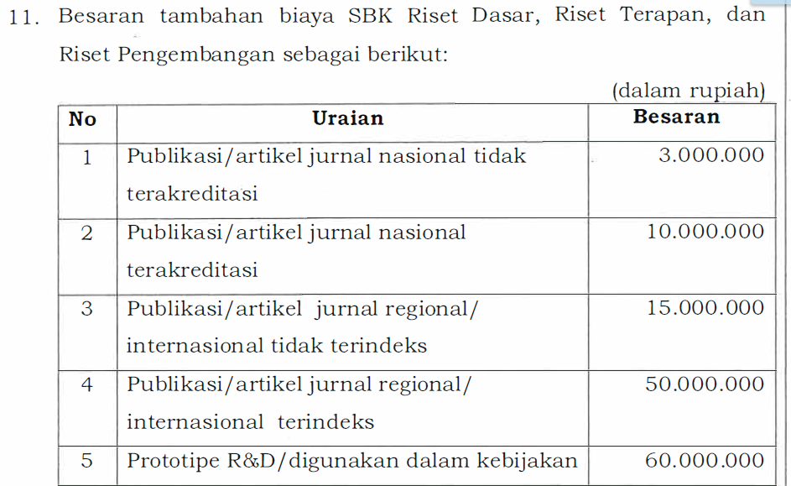
PERHITUNGAN BIAYA PENELITIAN BERBASIS SBK
BESARAN ANGGARAN BATAS TERTINGGI
CONTOH PERHITUNGAN:
Untuk Penelitian Dasar di Bidang TIK (Biaya dasar Rp 93,9 Jt), dengan target Publikasi Internasional terindeks (Anggaran tambahan Rp 50 Jt) → Diberikan anggaran Penelitian Maksimal sebesar: Rp. 93,9 Jt + Rp. 50 Jt = Rp. 143,9 Jt
ANGGARAN TAMBAHAN OUTPUT

Slide 17
CONTOH PERHITUNGAN BIAYA PENELITIAN BERBASIS SBK
Untuk PENELITIAN DASAR bidang HANKAM, dengan target PROTOTIPE diberikan biaya Penelitian MAKSIMAL:
Rp. 245,0 Juta + Rp. 65,0 Juta = Rp. 310,0 Juta
[Standar Biaya] [Tambahan Biaya] [Output publikasi]
[ Int’l terindeks ]
Rincian Standar Biaya (Rp. 245,0 Juta) → RAB berbasis PROSES:
# HR output kegiatan = Rp. 22,0 Juta
# Rapat & Narasumber = Rp. 12,6 Juta
# Pengumpulan data/simulasi & bahan = Rp. 187,0 Juta
# Analisis & Pengujian = Rp. 15,5 Juta
# ATK = Rp. 7,9 Juta

Slide 18
TERIMA KASIH

